Slide 1
Применение фотоэффекта в технике (Группа V)
Материалы к уроку физики в 11 классе
Автор: Терехова Ю.Б., учитель физики
МБОУ СОШ № 25 г. Каменска-Уральского,
Свердловской области

Slide 2
Оптрон

Slide 3
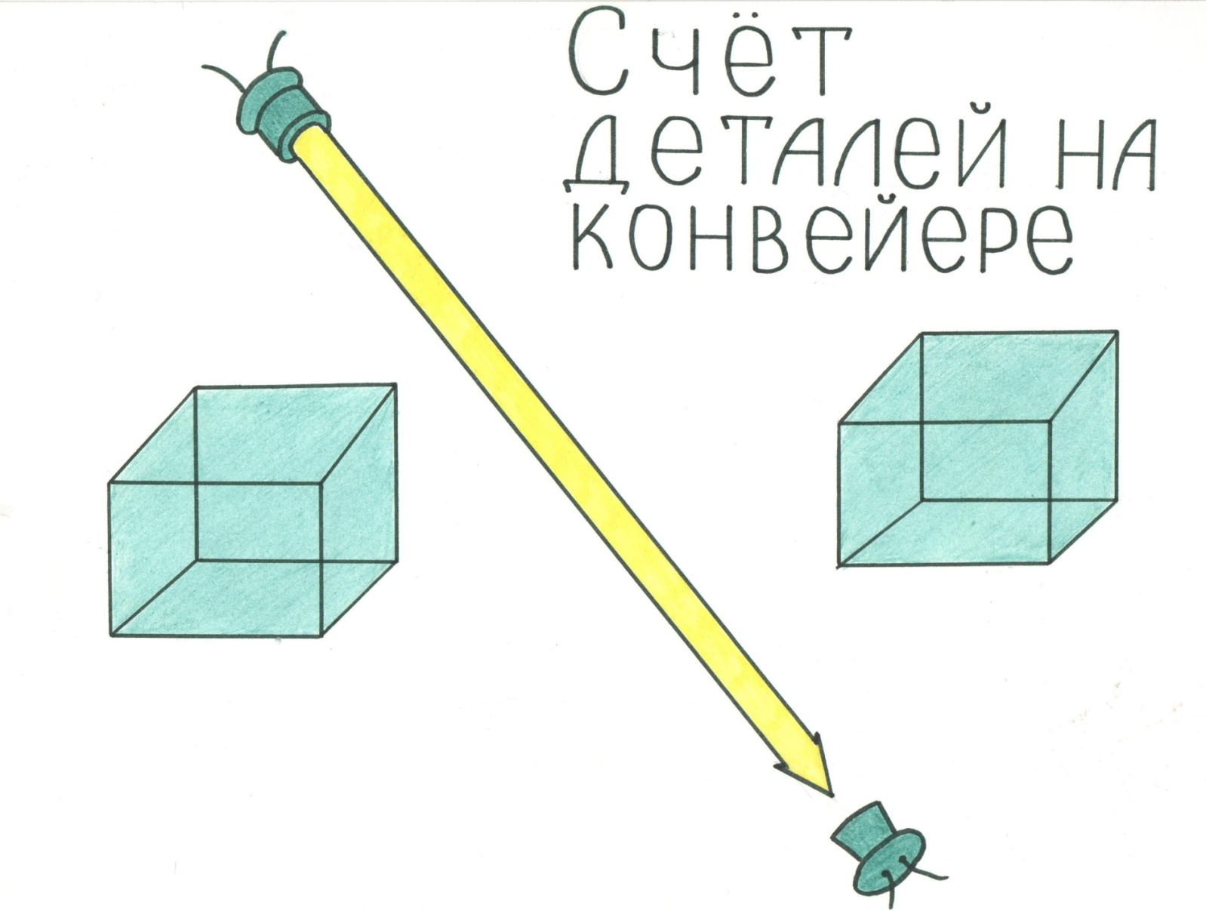

Slide 4
Автоматическое взвешивание

Slide 6
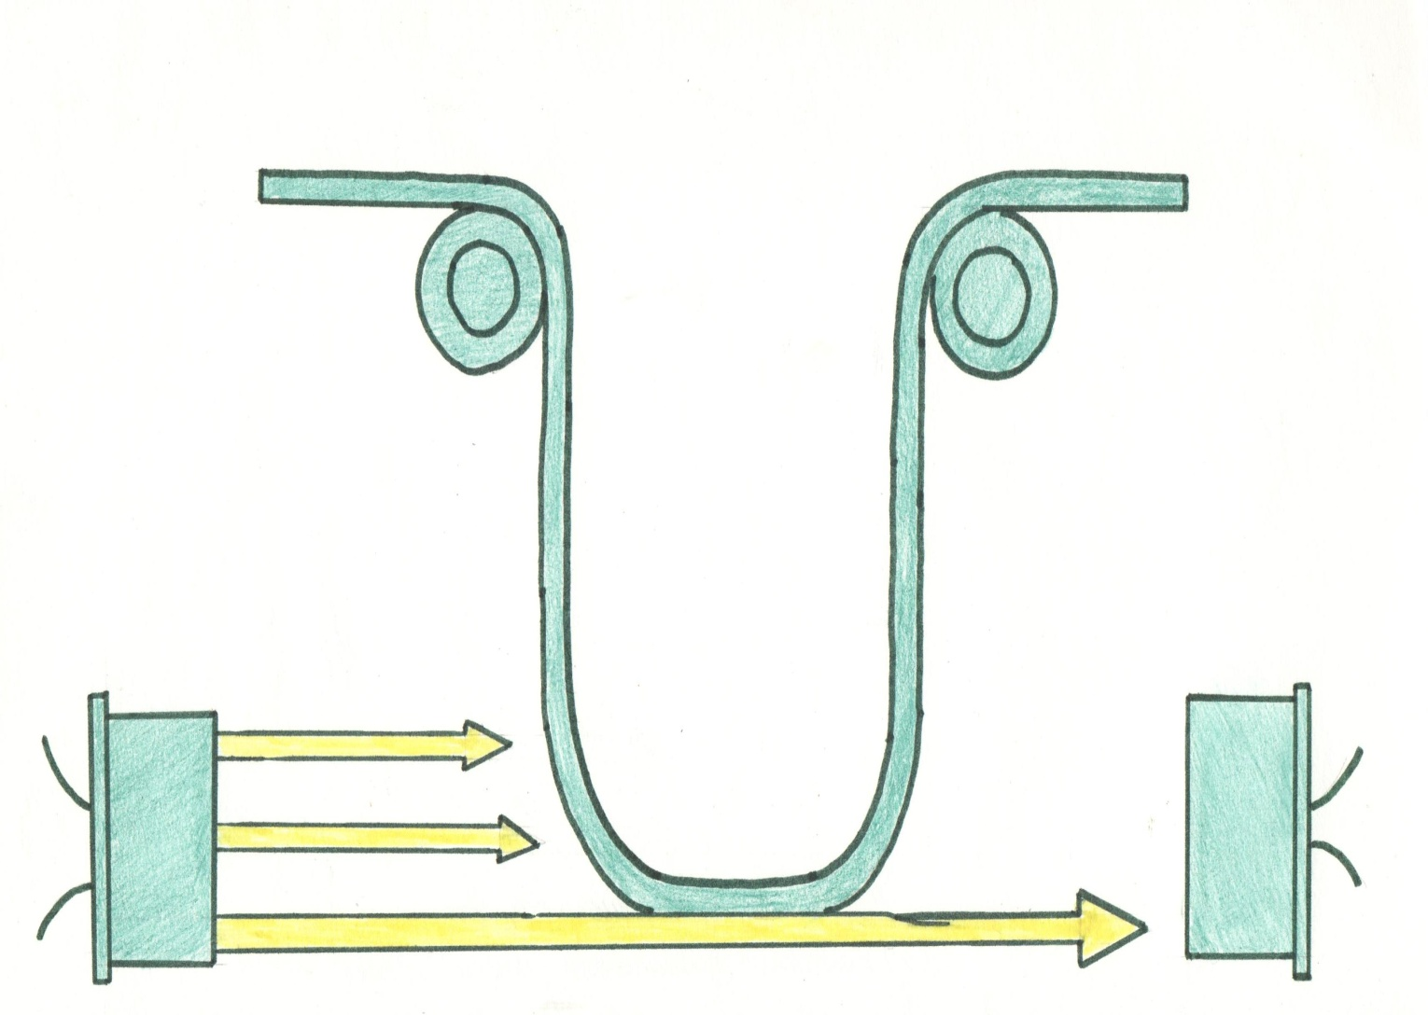
Контроль провисания петли

Slide 7
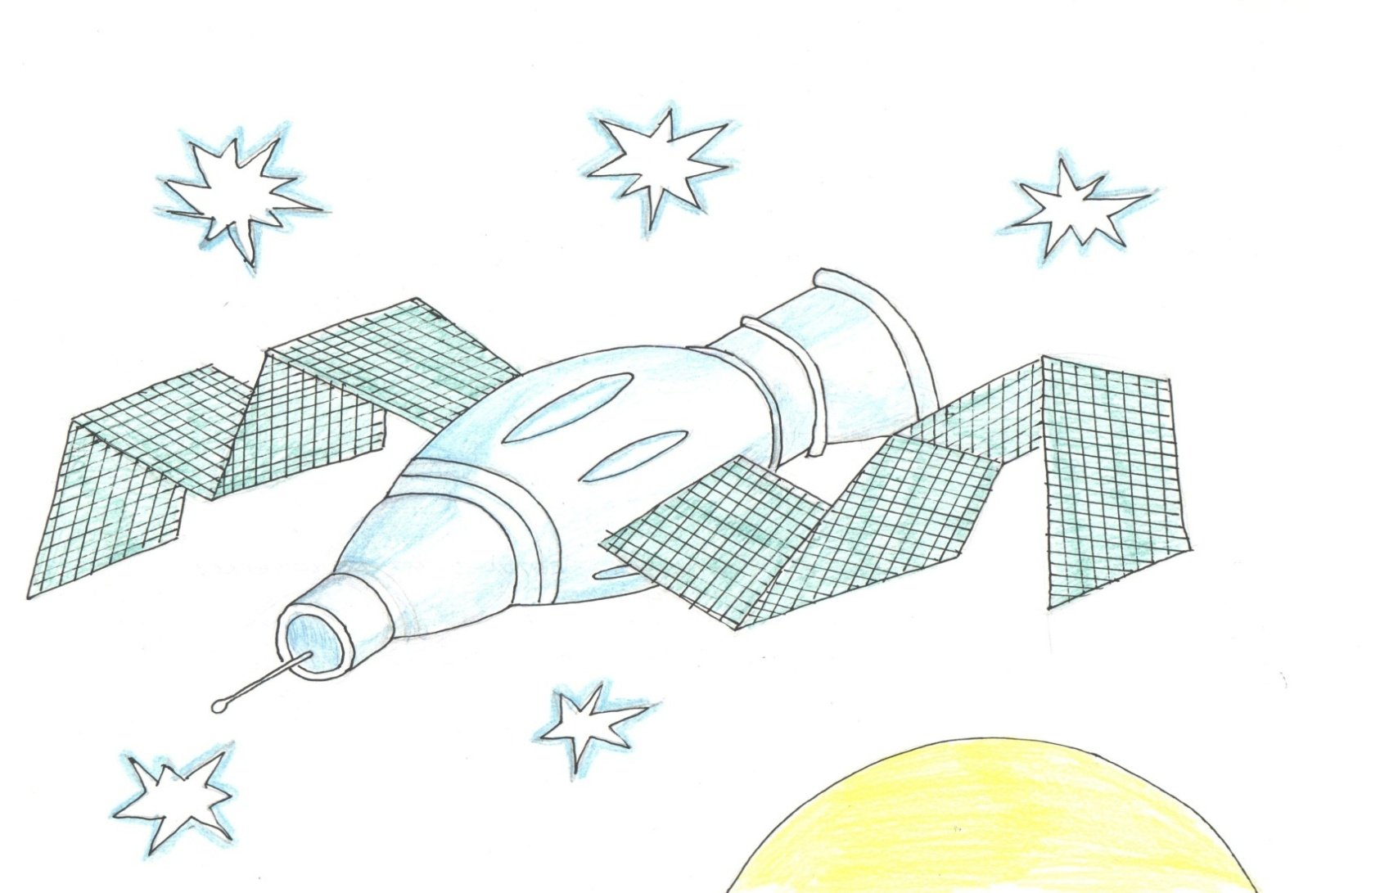
Солнечные батареи на МКС

Slide 8
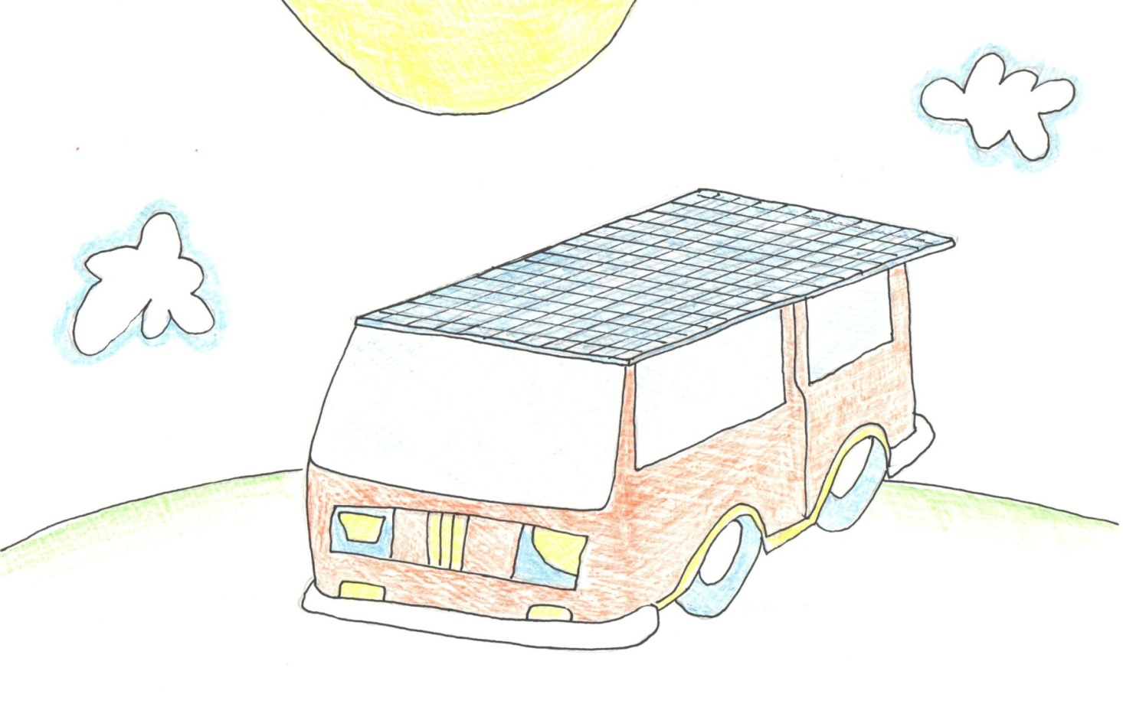
Электромобиль на солнечной батарее

Slide 9
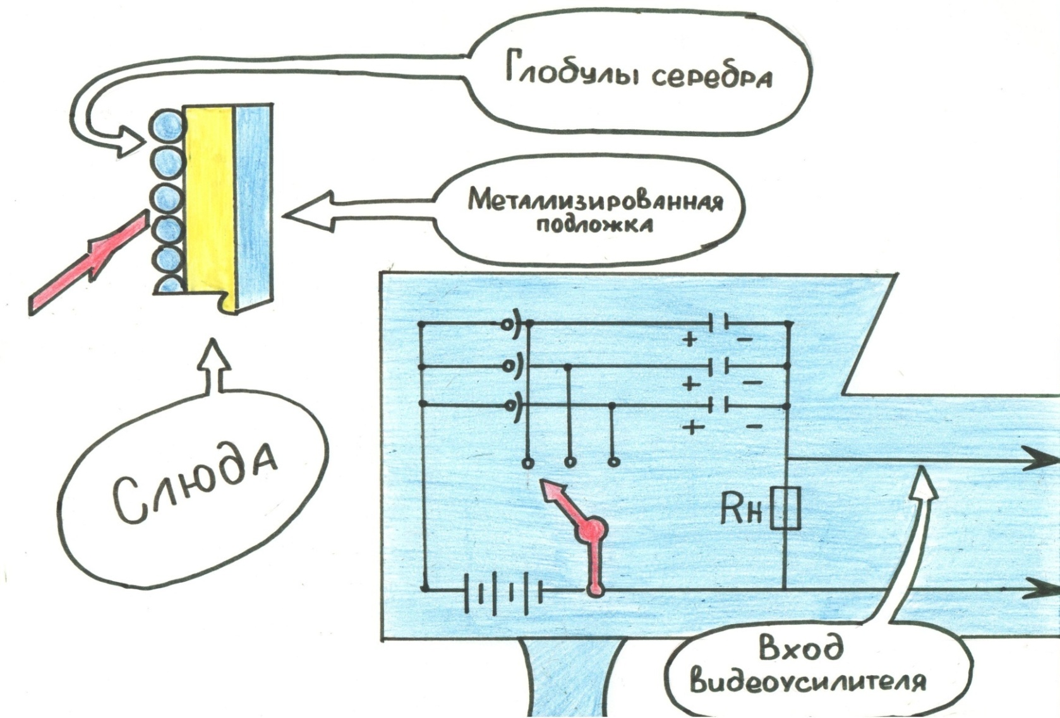
Принцип действия иконоскопа

Slide 10
Устройство иконоскопа

Slide 11
Фотоэлектронный умножитель

